Slide 1
Warm Place
STUN(Strongest in the Universe)팀

Slide 2
CONTENTS
01
02
03
04
05
상황분석
서비스 구성
구현계획
프로토타입 및
코드 설명
비전

Slide 3
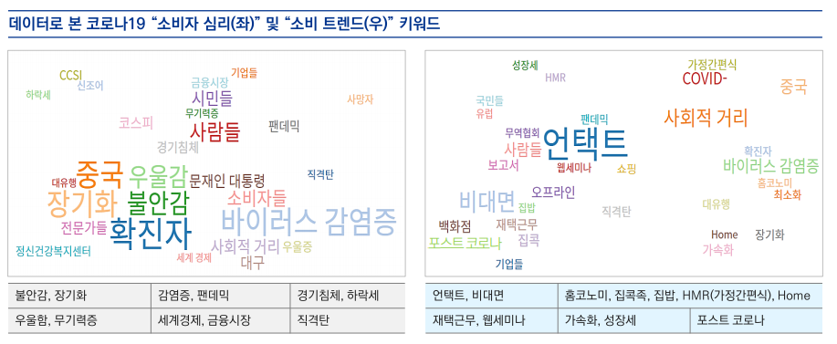
STUN
01 상황분석
- (1) 현 상황 및 시장분석
코로나의 장기화에 심리적으로 우울함과 불안감을 느끼는 소비자들
사회적 거리두기로 인해 변하고 있는 소비 트렌드

Slide 4




STUN
01 상황분석
- (2) 서비스소개
가게 정보 제공 | O | O | O | O
예약 가능 | O | O | O | O
웨이팅 | O | X | O | X
인원 수 표기 | O | X | X | X
부가 기능 | 주변 놀거리 및 가게 추천 포인트 제도 | 주변 가게 위치 |  | 포인트 제도
브랜드
WARM PLACE
항목

Slide 5
STUN
01 상황분석
- (3) 자사 SWOT분석
S
O
Strength
Opportunity
디테일한 정보제공
Ex) 매장 안 손님 수, 자기 웨이팅 번호 ,
유사한 키워드를 가진 가게 추천 등
상권 활성화
W
T
Weakness
Threat
인지도,사용자 부족
타 업체의 모방
Ex) 네이버,카카오
SNS
포인트
차별화된 디테일한 정보를 제공하는 강점은 강조하고 인지도가 부족한 약점을 보완하는데 중점을 둠

Slide 6
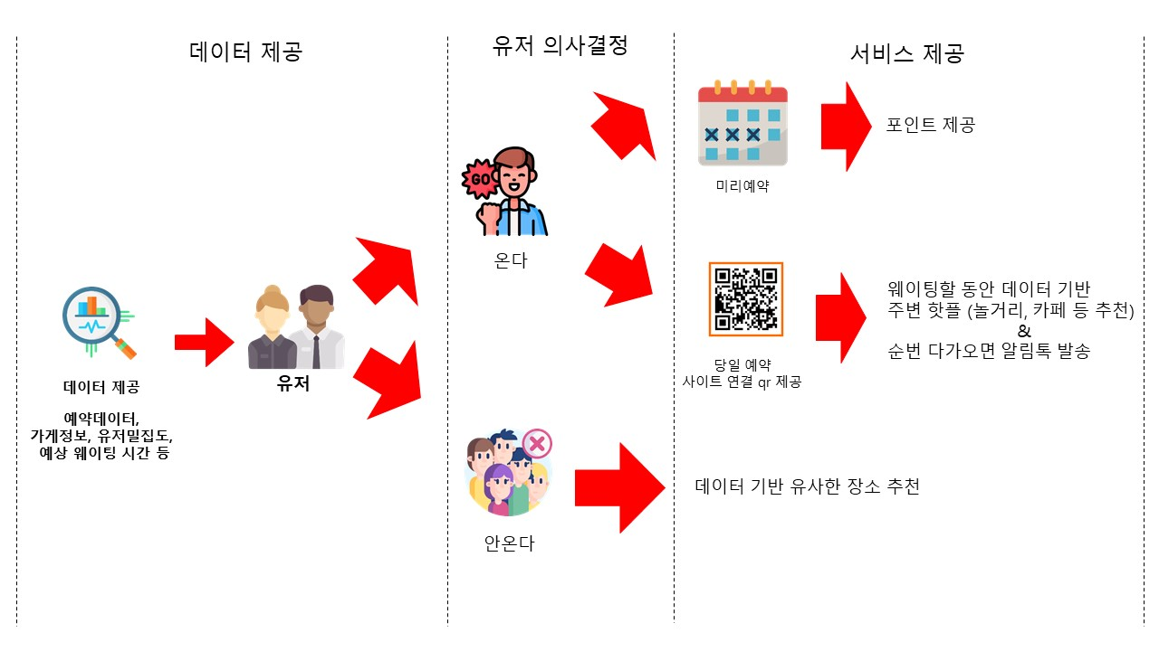
STUN
02 서비스 구성도

Slide 7
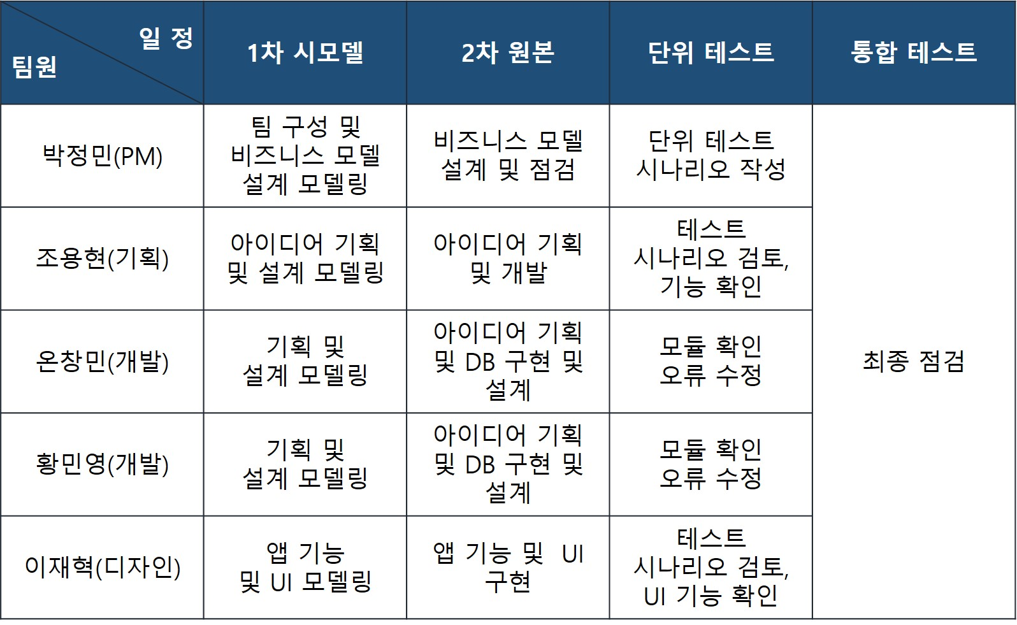
STUN
03 구현계획
- (1)개발일정

Slide 8





STUN
03 구현계획
- (2) 소프트웨어 아키텍쳐
예약정보입력
(이름, 연락처, 인원,
장소, 시간, 위치정보)
웹 서버
WAS
고객정보, 매장 정보 등록
DB
AWS
정보 처리
정보 전달
정보 전달
웨이팅 순서,
근방 가게 추천
고객
가게 정보 등록 및 손님 정보 전달
(위치, 좌석 수)
예약 고객 정보 전달
가게

Slide 9
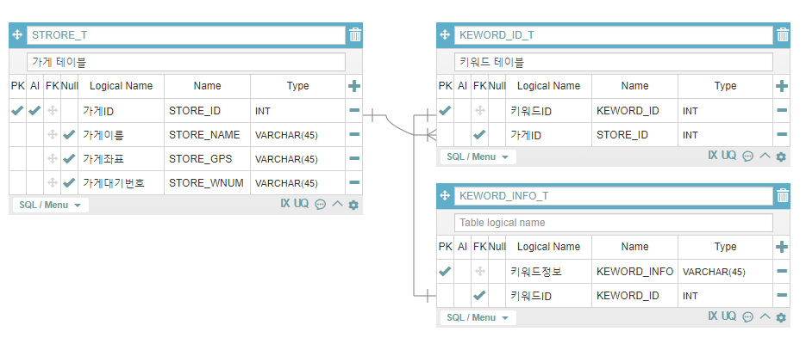
STUN
03 구현계획
- (3) 웹 어플리케이션 서버 & 데이터베이스
WAS
-가게 추천을 위한 로직
1) 데이터베이스에 저장된 가게테이블에서 가게좌표를 받아와서 사용자 거리의 일정범위 내
(예 100M이내)에 있는 가게를 가져온다.
2) 데이터베이스에 저장된 소비자가 원하는 키워드를 가진 가게 리스트를 가져온다.
3) JAVA 코드를 활용해 FOR반복문으로 받아온 객체를 비교하여 일정범위 내에 있는 가게 중 소비자가 원하는 키워드를 가진 가게들을 추려 웹 서버에 넘겨준다.
DB
AWS
가게 좌표를 구글지도나 네이버지도 API를 통해 데이터 수집,
한 가게는 여러 개의 키워드를 참조

Slide 10
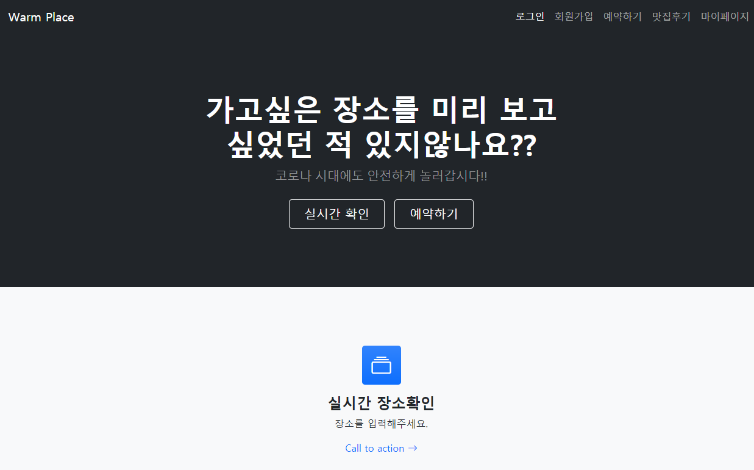
STUN
04 서비스 디자인
- (1) 메인
홈
메인 기능들
예약하기

Slide 11
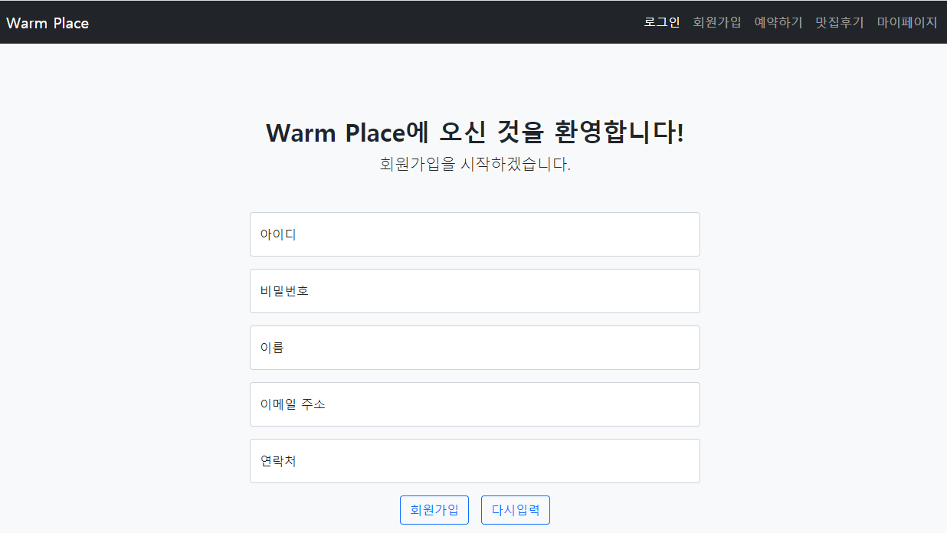
STUN
04 서비스 디자인
- (2) 회원가입
정보입력
회원가입
입력 초기화

Slide 12
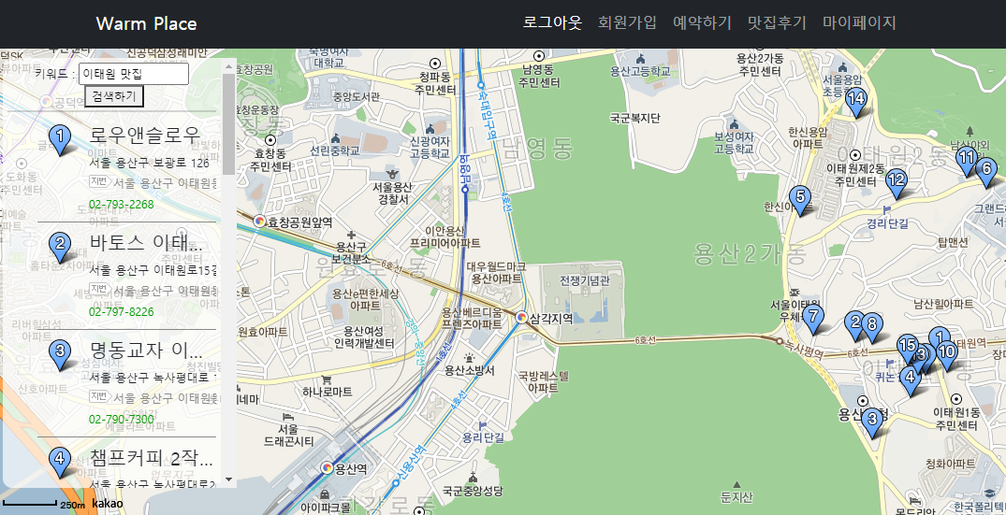
STUN
04 서비스 디자인
- (3) 예약하기
위치 표시
가게 리스트

Slide 13
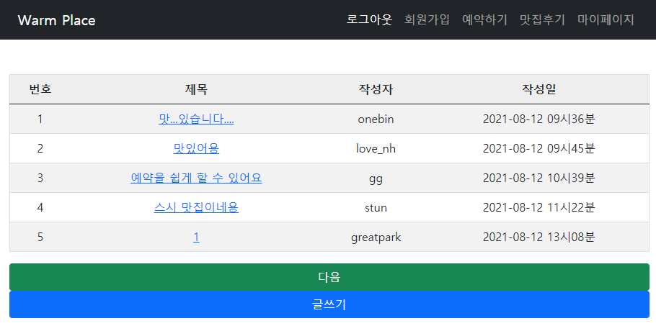
STUN
04 서비스 디자인
- (4) 맛집후기
글
다음페이지
글쓰기 버튼
글쓰기 버튼

Slide 14
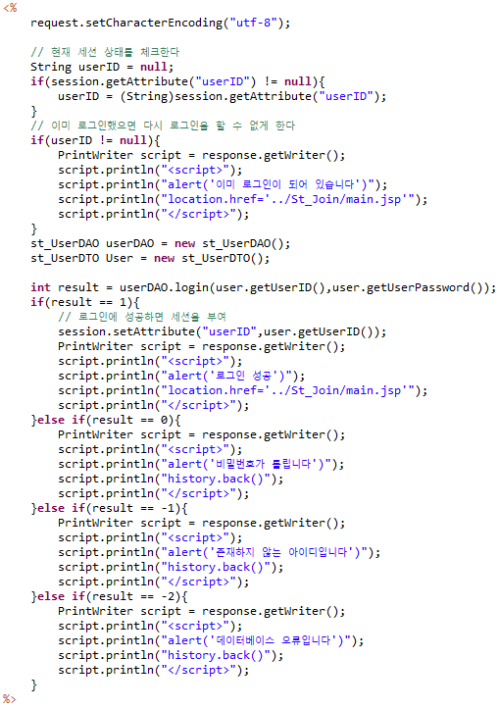
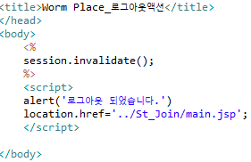
STUN
04 코드
- (1) 로그인액션/ 로그아웃 액션
로그인 액션에서 로그인 확인/아이디,비밀번호 확인
로그아웃 에서 세션 무효화 후 메인페이지로 연결

Slide 15
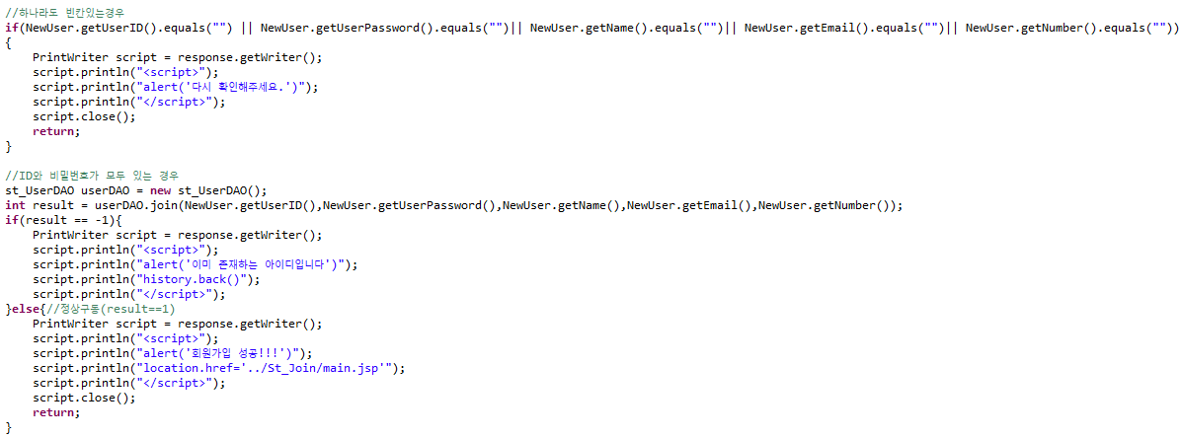
STUN
04 코드
- (2) 회원가입
빈칸 있을 경우 확인하는 알람창
아이디 중복 확인
정상적 작동시 회원가입 성공

Slide 16
STUN
04 코드
- (3) 예약하기
예약하기 화면
public int insert_reservation(ReservationDTO reservation) {
String sql = "INSERT INTO reservation(user_name, user_tel, number, store_name, reservation_date) VALUES(?,?,?,?,?)";
try {
PreparedStatement pstmt = conn.prepareStatement(sql);
pstmt.setString(1, reservation.getUser_name());
pstmt.setString(2, reservation.getUser_tel());
pstmt.setString(3, reservation.getNumber());
pstmt.setString(4, reservation.getStore_name());
pstmt.setString(5, reservation.getReservation_date());
return pstmt.executeUpdate();
} catch(Exception e)
{
e.printStackTrace();
}
return -1;
}
예약자 명(reservation_name), 예약자 전화번호(reservation_tel), 예약 인원 수(reservation_number)
가게명(title),예약 날짜(reservation_date) 입력
st_UserDAO user = new st_UserDAO();
out.println(request.getParameter("title"));
ReservationDTO reservDTO = new ReservationDTO(request.getParameter("reservation_name"),
request.getParameter("reservation_tel"), request.getParameter("reservation_number"),
request.getParameter("title"), request.getParameter("reservation_date"));
int result = user.insert_reservation(reservDTO);
if (result == -1) {
PrintWriter script = response.getWriter();
script.println("<script>");
script.println("alert('예약 실패')");
script.println("history.back()");
script.println("</script>");
}
else {
PrintWriter script = response.getWriter();
script.println("<script>");
script.println("alert('예약 성공!!!')");
script.println("location.href='../St_Join/main.jsp'");
script.println("</script>");
script.close();
return;
}
DB에 reservation table에 삽입하기 위한 SQL 문 실행
If result =-1
else
True
예약 성공 메시지
예약성공!
오류 메시지
예약 실패!
메인화면

Slide 17
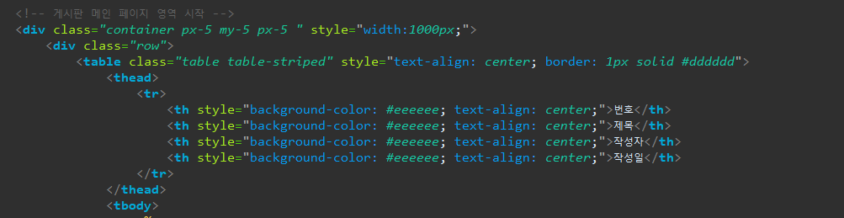
STUN
04 코드
- (4)_1 맛집후기_표 첫 행
1. 맛집 후기 표 첫 행
부트스트랩을 사용하여 기본적으로(아무 후기 글이 없을 때) 후기 글에 나올 열 지정

Slide 18
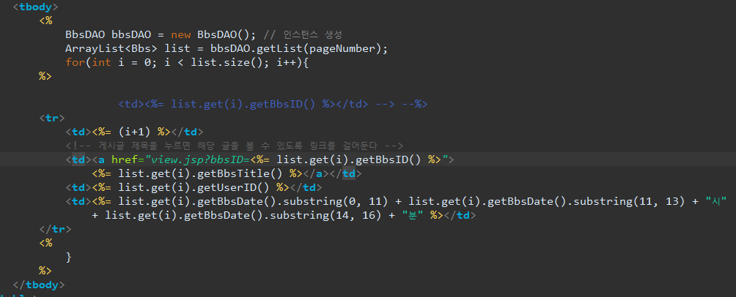
STUN
04 코드
- (4)_2 맛집후기_표 내용
2. 맛집 후기 표 내용 부분
게시판 DAO 인스턴스를 생성하고 저장된 DB에서 각각 제목,작성자ID, 작성 시간을 가져옴
첫번째 td태그에는 글에 번호를 부여하는 부분이고
두번째 td태그에는 view.jsp 링크를 걸어서 후기 제목을 클릭하면 내용을 볼 수 있는 페이지로 이동

Slide 19
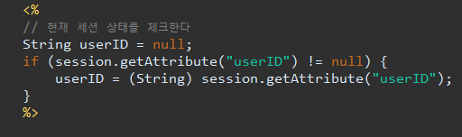
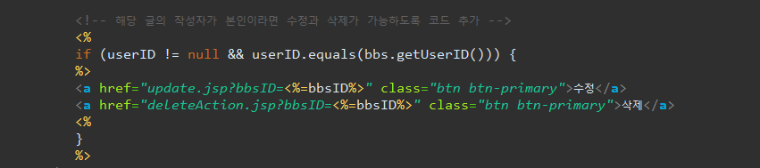
STUN
04 코드
- (4)_3 맛집후기_수정 및 삭제
세션 확인
작성자 본인이면 글을
수정하거나 삭제 가능.
로그인 세션을 통해 확인 후
DB에서 userID를 대조하여 일치 시,
수정과 삭제 링크가 있는 버튼을 사용가능.

Slide 20
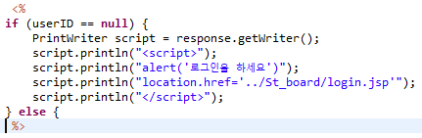
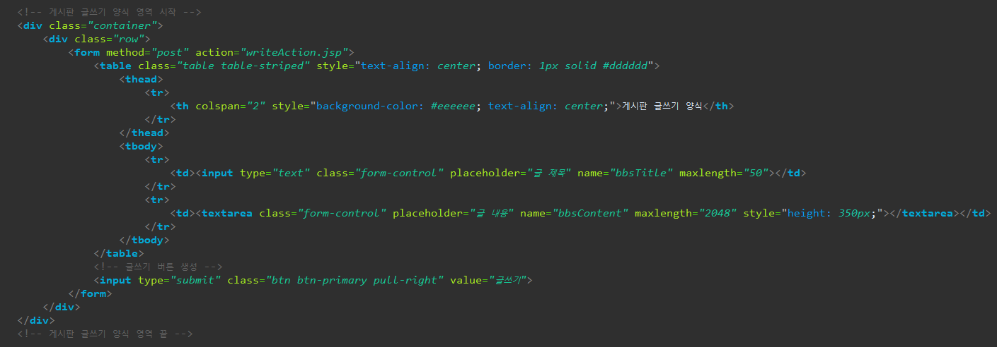
STUN
04 코드
- (4)_4 맛집후기_쓰기
마찬가지로 로그인 세션을 활용,
로그인을 한 사람만 후기를 작성.
후기 글 제목,내용을 작성 한 후
post 방식으로 writeAction.jsp로 넘김.

Slide 21
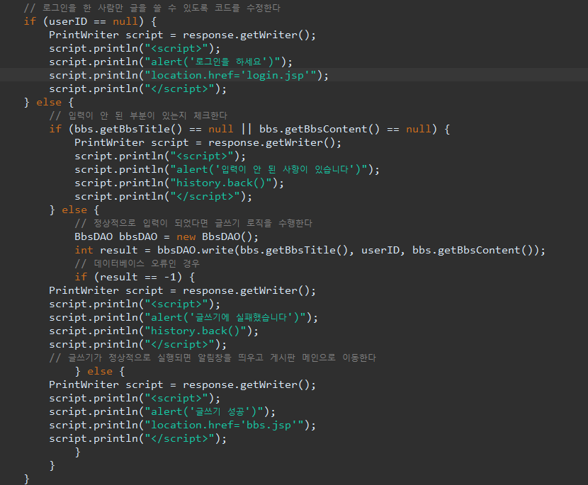
STUN
04 코드
- (4)_4 맛집후기_쓰기액션1
writeAction.jsp
로그인이 되어있다면 입력 사항을 체크 한 후 이상이 없다면
후기의 제목과 작성자의 userID, 내용을 bbsDAO 객체를 생성.

Slide 22
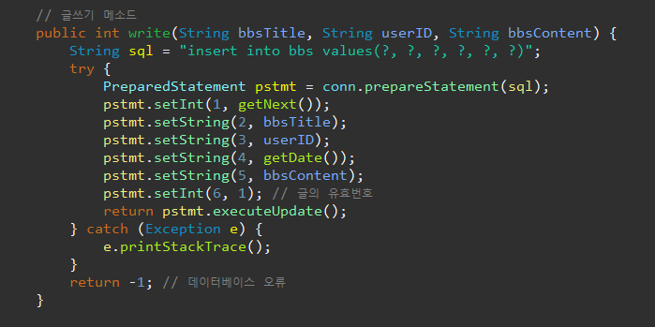
STUN
04 코드
- (4)_4 맛집후기_쓰기액션2
bbs.DAO 객체의 write 메소드를 통해 전달받은 제목, userID, 내용을 sql문을 통해 DB로 최종 전달.
(getNext(),getDate()함수는 bbs.DAO안에서 생성)
맛집 후기 게시글 수정하기 및 삭제하기(update.jsp, updateAction.jsp, deleteAction)기능 또한 게시글 쓰기와 같은 과정을 진행

Slide 23
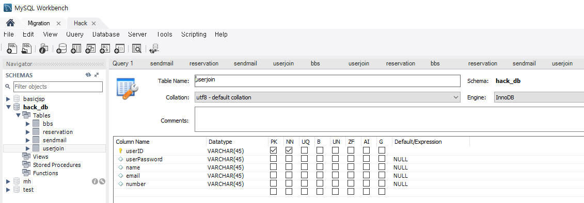
STUN
회원 DB

Slide 24
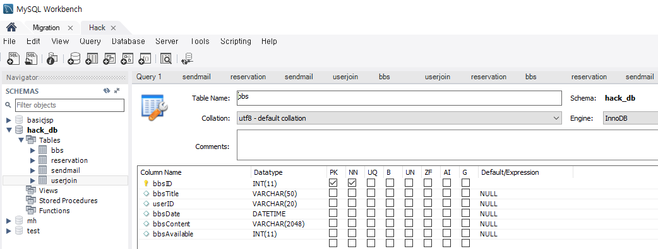
STUN
게시판 DB

Slide 25
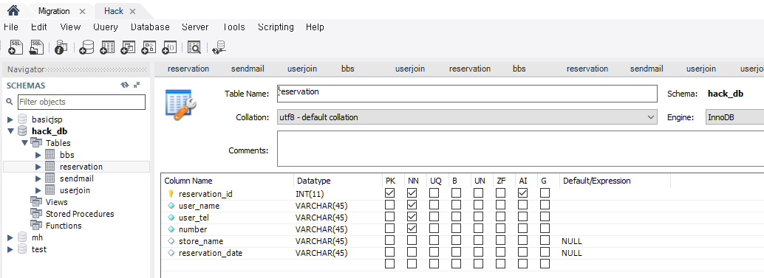
STUN
예약하기 DB

Slide 26
STUN
05 비전
- 향후 계획
UI 개선
QR 코드 및 안심번호 데이터 활용 가능 시 , 확장된 기능 추가
코드 간결화를 통해 성능향상
데이터베이스 기술 향상으로 성능 개선

Slide 27




STUN
팀 소개
박정민
PM
조용현
온창민
황민영
기획
개발
개발

